Slide 1

Business
POWERPOINT
上海锐普广告有限公司
www.rapidppt.com

Slide 2
关于我们

Slide 3


关于我们
上海锐普广告有限公司是中国第一家精品PPT设计机构。拥有国内顶尖的PPT制作技术、顶级的PPT设计团队， 坚持精益求精、拒绝平庸的做事精神，帮助您实现美观、精致、严谨、动感的PPT展示效果，让您的PPT创造卓越价值。
锐普PPT的设计理念：杜绝平庸、专做精品 ！100%专业；100%尽心；100%创意。
锐普PPT服务领域：PPT公共模板设计；PPT个性模板设计；PPT稿件制作。
RAPIDPPT, the leader of professional PPT designer in China.
5years of making professional PPT, 500 case studies for the classical PPT, make sure you will be satisfied. ……RAPIDPPT differs from the traditional production model, and create a new PPT experience.
Here we got China’s largest original PPT material, and the strongest PPT producing team. We got the training for everyone who wants to rapidly improve their PPT skills.
Our PPT is clear, beautiful, creative, valuable which have brought unexpected value to our hundreds of clients.

Slide 4
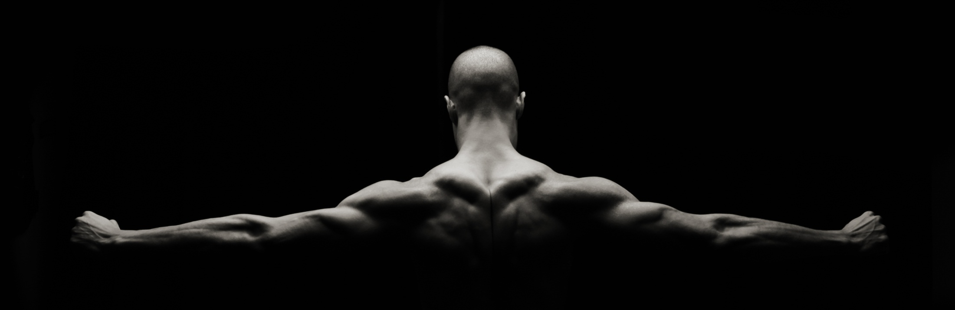
设计定位
PPT定位
制作最快、成本最低、应用最广、修改最易、操作最便、互动最强的多媒体。
应用领域
工作汇报、企业介绍、会议展示、项目投标、产品推介、课题研讨、竞聘演说、咨询报告、领导讲话、培训课件、婚庆礼仪。

Slide 5


设计特色
清晰的演示向导
持续的技术支持
独创的结构化目录、过渡页、标题页及精美图表相互衔接，让观众身在其中，却能一目了然。
长期提供免费技术咨询、免费细节性修改、免费演示指导等，另有强大素材库和完善培训体系的支持。
美观的定制设计
超值的服务报价
专业平面设计师量身制作，美观、大方、创新、适合，带观众进入美妙的视觉意境。
始终坚持以平面设计的价格做PPT服务。
创意的动画效果
有效的内容展现
原创片头动画、标题动画、强调动画、场景动画，体现多媒体可视化沟通效果。
专业策划师根据要求进行结构、文案创作，精准、高效表达PPT内容。

Slide 6
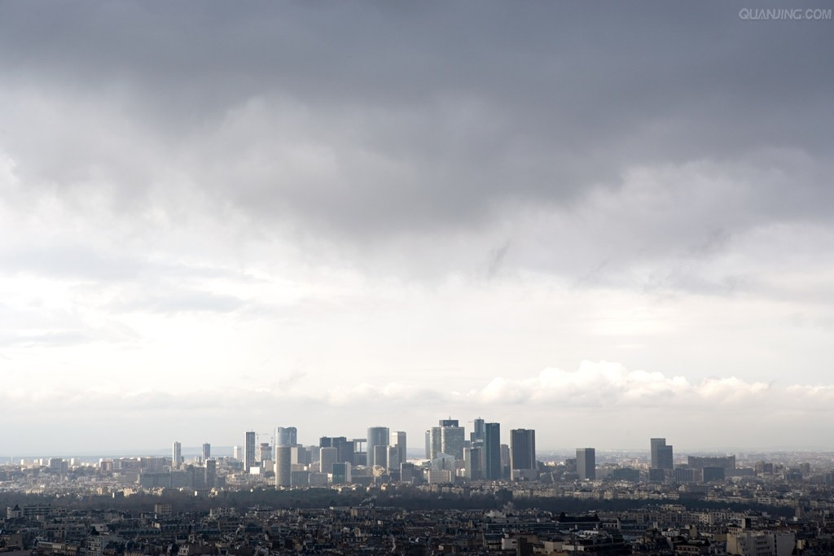
服务流程
建立合作：与客户就PPT内容、应用场景、服务标准、时间价格等达成一致并签订协议，预付款。
内容策划：专业策划师制作详细的整体框架、设计思路、设计方法、表现形式以及实施步骤等，作为PPT制作的纲要。
版式设计：专业设计师分别制作两套动画及背景方案，由客户选择或提出修改意见，确定适合的色彩、质感、动画等版式风格。
内页制作：根据制作方案，由专业设计师把各类素材转化为PPT文字、图片、图表、动画，并统一成稿，完成内页制作。
修改完善：经过内部预演、专家预审、客户反馈等程序，设计师对PPT稿件修改完善，并最终提交客户审核。
跟踪服务：项目结束后，客户可随时就PPT稿件进行技术咨询、提出细节修改意见，我们也会由专业客服人员进行解答和技术指导。

Slide 7
设计价格
服务项目
单位
单价
备注
片头动画
套
1000元
页数不限，一般5秒左右。基于客户的企业文化、经营内容、LOGO等元素演化变幻，紧抓观众注意。与基准模板完全配套。
模板
套
3000元
包括PPT封面、内页背景、封底背景，另外加页每页另收1000元
内页
页
280-480元
根据演示需要把文字转化成图表、图片、动画等元素，并精美排版
深度策划
次
6000-20000元
分析资料、搜集素材、搭建框架、提炼文字、制作排版规则、配色方案、配音稿撰写
中文配音
分
200元
包括录音棚，录音师，国家级专业配音员，声音裁剪，PPT插入及PPT声音同步动画调整等服务，前五分钟3000元，后每增加一分钟增加200元
版本转换
次
1000元
PPT版转成视频版，包括装换过程中声音及动画的调整

Slide 8
我们客户

Slide 9



我们客户
上海锐普广告有限公司是中国第一家精品PPT设计机构。拥有国内顶尖的PPT制作技术、顶级的PPT设计团队， 坚持精益求精、拒绝平庸的做事精神，帮助您实现美观、精致、严谨、动感的PPT展示效果，让您的PPT创造卓越价值。
上海锐普广告有限公司是中国第一家精品PPT设计机构。拥有国内顶尖的PPT制作技术、顶级的PPT设计团队， 坚持精益求精、拒绝平庸的做事精神，帮助您实现美观、精致、严谨、动感的PPT展示效果，让您的PPT创造卓越价值。
上海锐普广告有限公司是中国第一家精品PPT设计机构。拥有国内顶尖的PPT制作技术、顶级的PPT设计团队， 坚持精益求精、拒绝平庸的做事精神，帮助您实现美观、精致、严谨、动感的PPT展示效果，让您的PPT创造卓越价值。

Slide 10



我们客户
拥有国内顶尖的PPT制作技术、顶级的PPT设计团队， 坚持精益求精、拒绝平庸的做事精神，帮助您实现美观、精致、严谨、动感的PPT展示效果，让您的PPT创造卓越价值。
拥有国内顶尖的PPT制作技术、顶级的PPT设计团队， 坚持精益求精、拒绝平庸的做事精神，帮助您实现美观、精致、严谨、动感的PPT展示效果，让您的PPT创造卓越价值。
拥有国内顶尖的PPT制作技术、顶级的PPT设计团队， 坚持精益求精、拒绝平庸的做事精神，帮助您实现美观、精致、严谨、动感的PPT展示效果，让您的PPT创造卓越价值。

Slide 11
年终总结

Slide 12
年终总结
上海锐普广告有限公司
是中国第一家精品PPT设计机构。拥有国内顶尖的PPT制作技术、顶级的PPT设计团队， 坚持精益求精、拒绝平庸的做事精神，帮助您实现美观、精致、严谨、动感的PPT展示效果，让您的PPT创造卓越价值。
锐普PPT的设计理念：杜绝平庸、专做精品 ！100%专业；100%尽心；100%创意。
锐普PPT服务领域：PPT公共模板设计；PPT个性模板设计；PPT稿件制作。

Slide 13




年终总结
添加标题
添加标题
添加标题
添加标题
添加标题
添加标题
添加标题
添加标题
添加标题
添加标题
添加标题
添加标题
添加标题
添加标题
添加标题

Slide 14
公司总结
上海锐普广告有限公司
是中国第一家精品PPT设计机构。拥有国内顶尖的PPT制作技术、顶级的PPT设计团队， 坚持精益求精、拒绝平庸的做事精神，帮助您实现美观、精致、严谨、动感的PPT展示效果，让您的PPT创造卓越价值。
上海锐普广告有限公司
是中国第一家精品PPT设计机构。拥有国内顶尖的PPT制作技术、顶级的PPT设计团队， 坚持精益求精、拒绝平庸的做事精神，帮助您实现美观、精致、严谨、动感的PPT展示效果，让您的PPT创造卓越价值。
上海锐普广告有限公司
是中国第一家精品PPT设计机构。拥有国内顶尖的PPT制作技术、顶级的PPT设计团队， 坚持精益求精、拒绝平庸的做事精神，帮助您实现美观、精致、严谨、动感的PPT展示效果，让您的PPT创造卓越价值。

Slide 15
添加标题

Slide 16
添加标题
45%
25%
上海锐普广告有限公司是中国第一家精品PPT设计机构。拥有国内顶尖的PPT制作技术、顶级的PPT设计团队， 坚持精益求精、拒绝平庸的做事精神，帮助您实现美观、精致、严谨、动感的PPT展示效果，让您的PPT创造卓越价值。
锐普PPT的设计理念：杜绝平庸、专做精品 ！100%专业；100%尽心；100%创意。
锐普PPT服务领域：PPT公共模板设计；PPT个性模板设计；PPT稿件制作。
添加标题
添加标题
20%
17%
添加标题
添加标题

Slide 17
添加标题
16%
25%
65%
清晰的演示向导
持续的技术支持
美观的定制设计
超值的服务报价
43%
创意的动画效果
有效的内容展现
39%

Slide 18
添加标题
添加标题
添加标题
添加标题
27%
34%
39%
上海锐普广告有限公司
是中国第一家精品PPT设计机构。拥有国内顶尖的PPT制作技术、顶级的PPT设计团队， 坚持精益求精、拒绝平庸的做事精神，帮助您实现美观、精致、严谨、动感的PPT展示效果，让您的PPT创造卓越价值。
锐普PPT的设计理念：杜绝平庸、专做精品 ！100%专业；100%尽心；100%创意。
锐普PPT服务领域：PPT公共模板设计；PPT个性模板设计；PPT稿件制作。

Slide 19
添加标题
添加标题
600
500
400
300
200
添加标题
添加标题
100
添加标题
添加标题
1
5
10
15
20
25
30
35
40
45
50
55
60
65

Slide 20
添加标题
82%
43%
25%
10%
上海锐普广告有限公司
是中国第一家精品PPT设计机构。拥有国内顶尖的PPT制作技术、顶级的PPT设计团队， 坚持精益求精、拒绝平庸的做事精神，帮助您实现美观、精致、严谨、动感的PPT展示效果，让您的PPT创造卓越价值。
锐普PPT的设计理念：杜绝平庸、专做精品 ！100%专业；100%尽心；100%创意。
锐普PPT服务领域：PPT公共模板设计；PPT个性模板设计；PPT稿件制作。

Slide 21
添加标题
27%
48%
36%
17%
26%

Slide 22
添加标题
A
B
C
D
添加标题
添加标题
添加标题
添加标题
添加标题
添加标题
添加标题
添加标题
添加标题
添加标题
添加标题
添加标题
上海锐普广告有限公司
是中国第一家精品PPT设计机构。拥有国内顶尖的PPT制作技术、顶级的PPT设计团队， 坚持精益求精、拒绝平庸的做事精神，帮助您实现美观、精致、严谨、动感的PPT展示效果，让您的PPT创造卓越价值。

Slide 23
添加标题
添加标题
添加标题
50
40
30
20
10
0
-10
-20
-30
-40

Slide 24
添加标题
29%
34%
26%
5%
19%
添加标题
38%
18%
19%
33%
19%
25%

Slide 25
添加标题
10%
添加标题
30%
添加标题
添加标题
30%
添加标题
5%
15%
添加标题
添加标题

Slide 26
添加标题
58%
46%
上海锐普广告有限公司是中国第一家精品PPT设计机构。拥有国内顶尖的PPT制作技术、顶级的PPT设计团队， 坚持精益求精、拒绝平庸的做事精神，帮助您实现美观、精致、严谨、动感的PPT展示效果，让您的PPT创造卓越价值。
上海锐普广告有限公司是中国第一家精品PPT设计机构。拥有国内顶尖的PPT制作技术、顶级的PPT设计团队， 坚持精益求精、拒绝平庸的做事精神，帮助您实现美观、精致、严谨、动感的PPT展示效果，让您的PPT创造卓越价值。
40%
37%
上海锐普广告有限公司是中国第一家精品PPT设计机构。拥有国内顶尖的PPT制作技术、顶级的PPT设计团队， 坚持精益求精、拒绝平庸的做事精神，帮助您实现美观、精致、严谨、动感的PPT展示效果，让您的PPT创造卓越价值。
上海锐普广告有限公司是中国第一家精品PPT设计机构。拥有国内顶尖的PPT制作技术、顶级的PPT设计团队， 坚持精益求精、拒绝平庸的做事精神，帮助您实现美观、精致、严谨、动感的PPT展示效果，让您的PPT创造卓越价值。

Slide 27
添加标题
81%
持续的技术支持
清晰的演示向导
65%
43%
超值的服务报价
美观的定制设计
有效的内容展现
创意的动画效果
19%
添加标题
添加标题
添加标题
添加标题

Slide 28
添加标题
上海锐普广告有限公司是中国第一家精品PPT设计机构。拥有国内顶尖的PPT制作技术、顶级的PPT设计团队， 坚持精益求精、拒绝平庸的做事精神，帮助您实现美观、精致、严谨、动感的PPT展示效果，让您的PPT创造卓越价值。
锐普PPT的设计理念：杜绝平庸、专做精品 ！100%专业；100%尽心；100%创意。
锐普PPT服务领域：PPT公共模板设计；PPT个性模板设计；PPT稿件制作。
添加标题
添加标题
添加标题
添加标题
87%
36%
24%
74%

Slide 29
添加标题
82%
43%
上海锐普广告有限公司
是中国第一家精品PPT设计机构。拥有国内顶尖的PPT制作技术、顶级的PPT设计团队， 坚持精益求精、拒绝平庸的做事精神，帮助您实现美观、精致、严谨、动感的PPT展示效果，让您的PPT创造卓越价值。

